Slide 1


Sistema controlador de versiones
Instituto Tecnológico de Celaya
Programación Web
Elaboró: Hurtado Mendoza Josefina Gpe.

Slide 2


¿Qué es un sistema controlador de versiones?
Es un sistema que :
Registra los cambios realizados sobre un archivo.
Que permite recuperar versiones específicas más adelante.
Mantener cada versión de una imagen o diseño

Slide 3


¿Qué puedes hacer con un sistema controlador de versiones
Te permite revertir archivos a un estado anterior.
Revertir el proyecto entero a un estado anterior.
Comparar cambios a lo largo del tiempo.
Ver quién modificó por última vez algo
Quién introdujo un error y cuándo.

Slide 4
Tipos de sistemas de control de versiones
Sistemas de control de versiones locales
Sistemas de control de versiones centralizados
Sistemas de control de versiones distribuidos

Slide 5
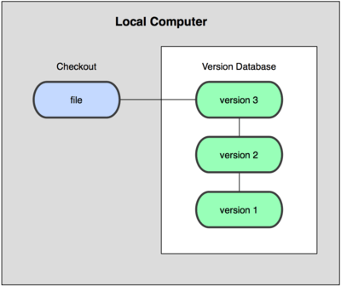
Sistemas de control de versiones locales

Slide 6

Sistemas de control de versiones centralizados

Slide 7
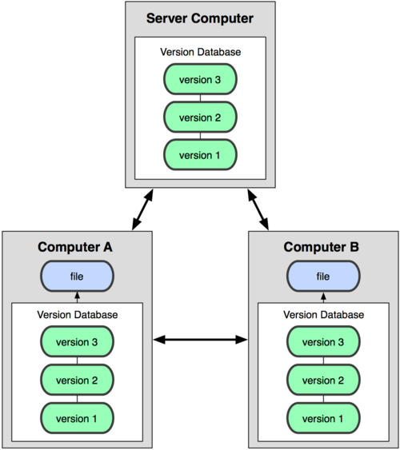
Sistemas de control de versiones distribuidos

Slide 8


